Slide 1
"Опыт применения оборудования Topcon в дорожно-строительной отрасли"
Илья Букреев
ГЕОСТРОЙИЗЫСКАНИЯ

Slide 2
Тот кто строит дорогу
Где строить?
Где начинать?
Где заканчивать?
Выше или ниже?
Шире или уже?
Правильно-ли построили?

Slide 3
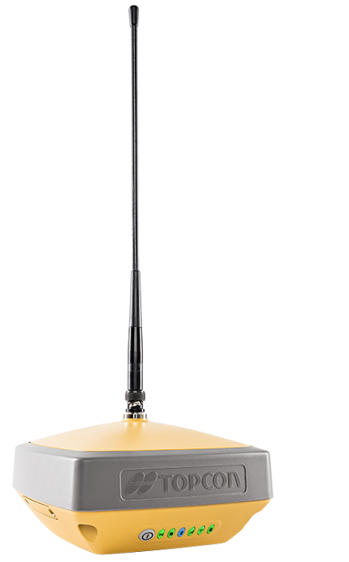
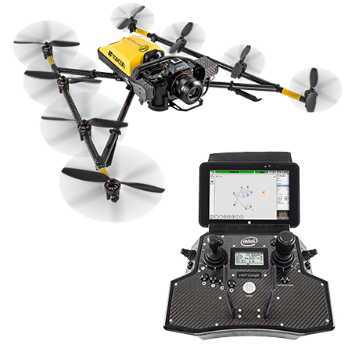
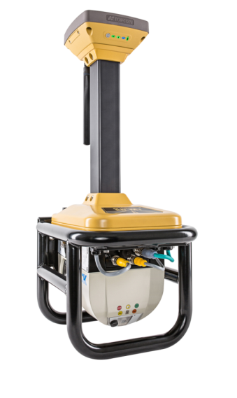
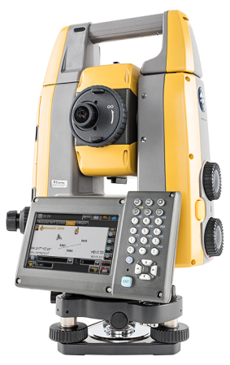
Главное - Точная 3D Позиция
Решения для геодезического обеспечения дорожного строительства и ремонта на всех стадиях жизненного цикла
Notes:
3

Slide 4
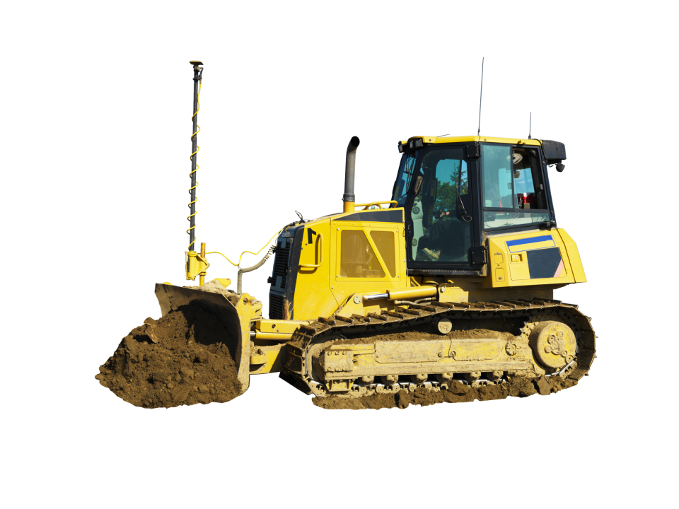
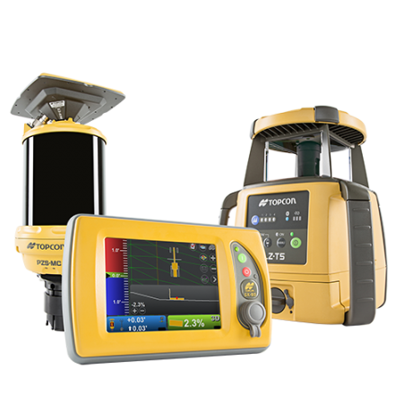
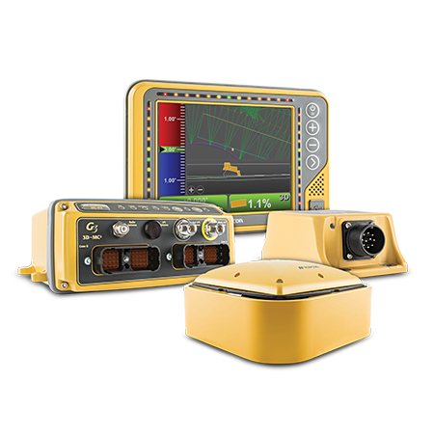
Техника – основной инструмент!
Автоматические и индикаторные системы нивелирования для основных видов строительной техники
Notes:
4

Slide 5
3D GPS
3D LPS
2D
70%
20%
10%
Notes:
5

Slide 6
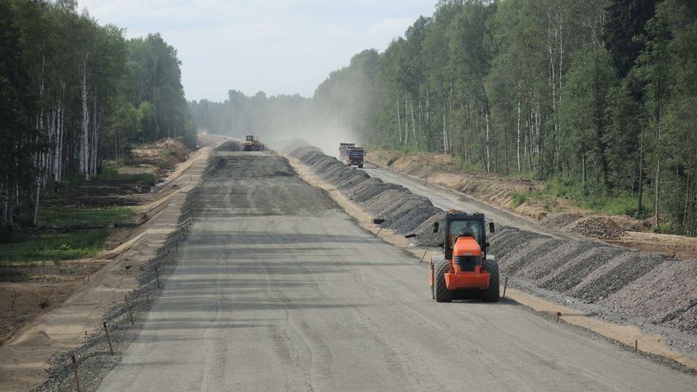
Новое
строительство
Notes:
6

Slide 7
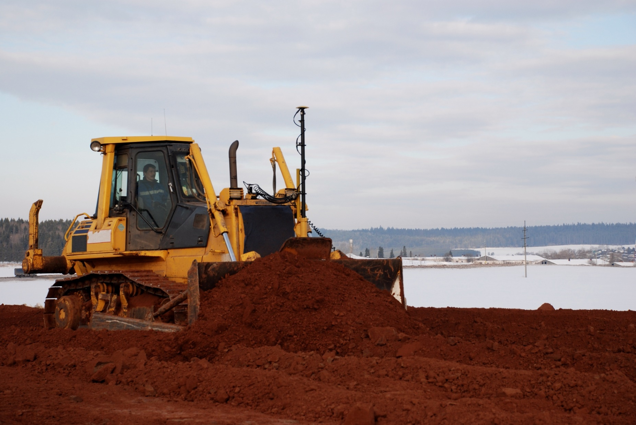
Земляное основание
Использование 3D
с нулевого цикла
Быстрое возведение земляного полотна
Ускорение работы
в 2 и более раз
Равномерность толщин
при послойной отсыпке
Notes:
7

Slide 8
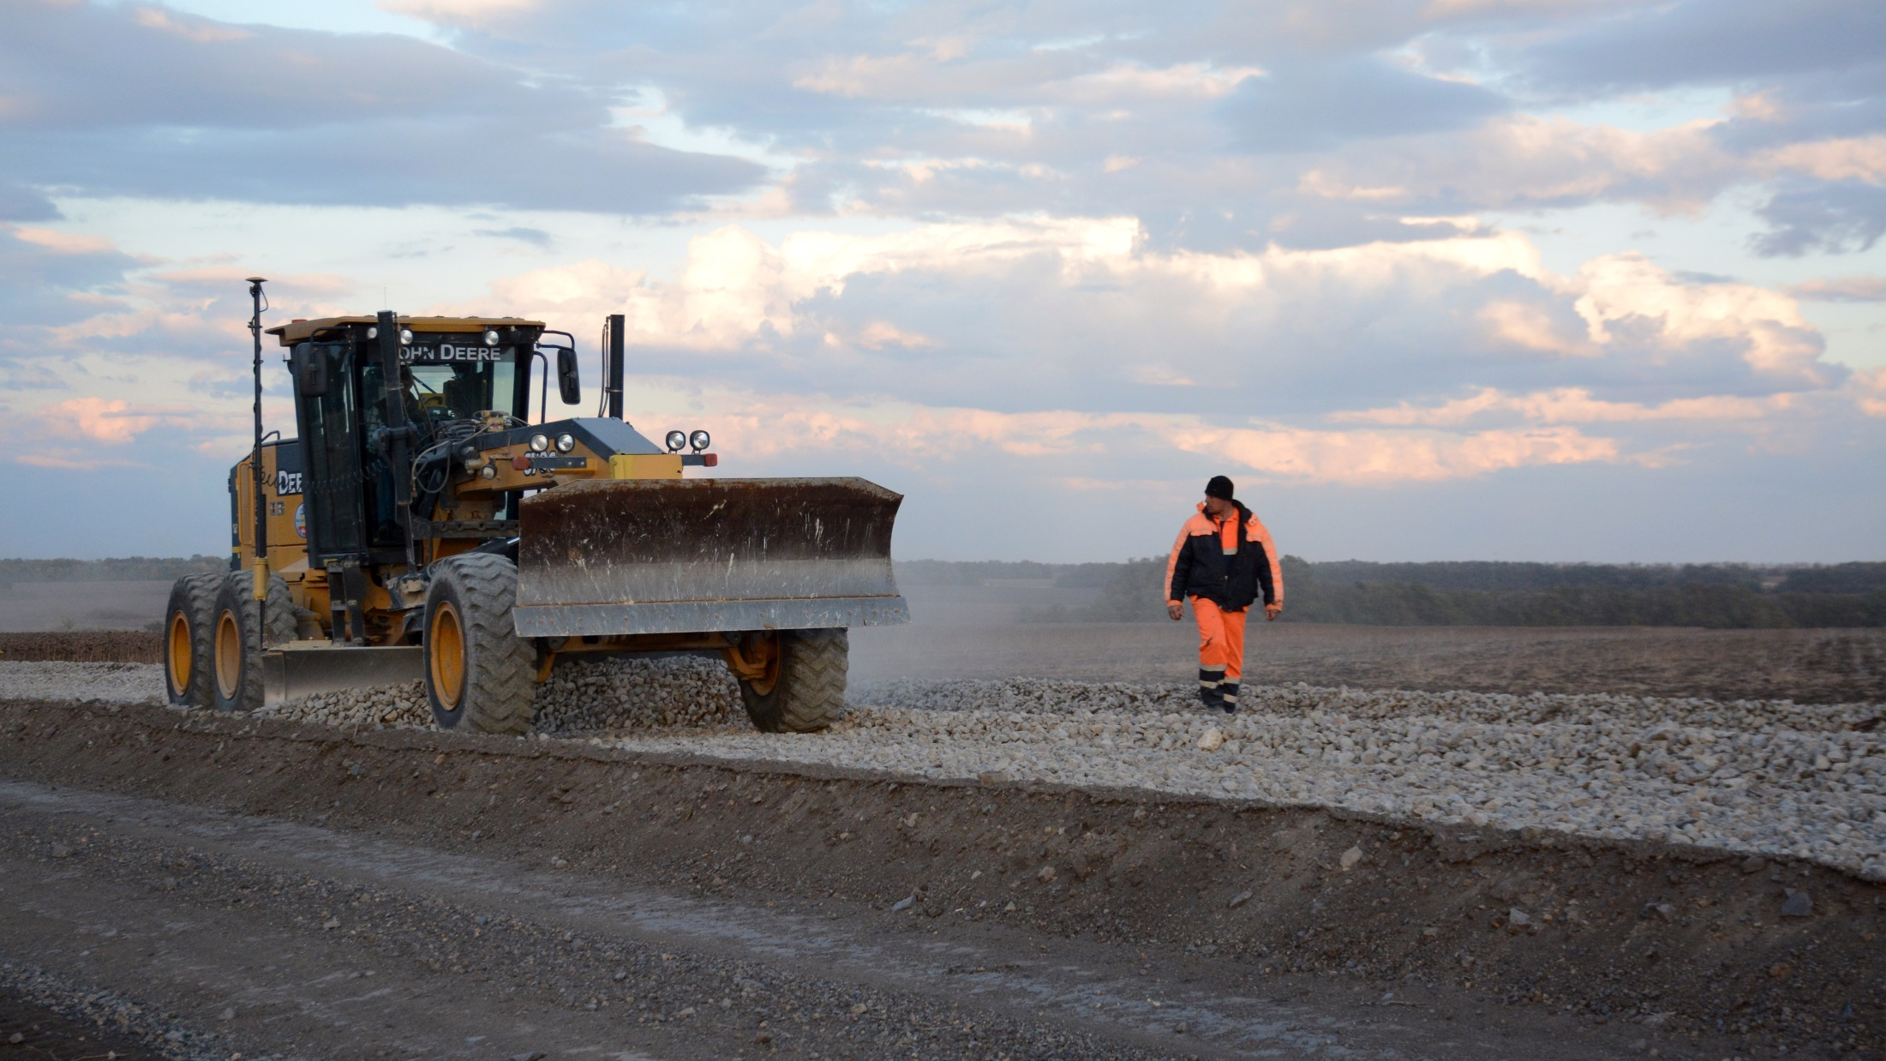
Дорожная одежда
Гарантия попадания в необходимые допуски
Снижение количества проходов техники
Финишная планировка без остановок для контроля
Исключение перерасхода асфальта в дальнейшем
Notes:
8

Slide 9
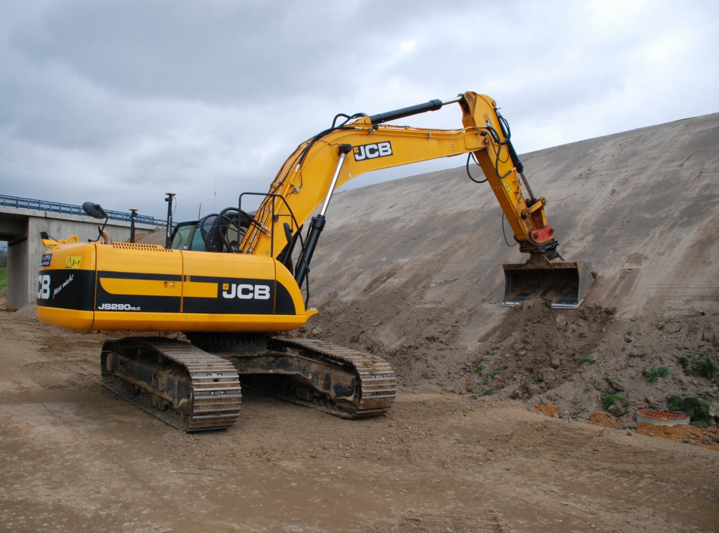
Откосы
Вынос в натуру бровки
самой машиной
Полное соответствие
проектным уклонам
Точная работа на откосах
с переменным уклоном
Работа с наклонными и поворотными ковшами
Notes:
9

Slide 10
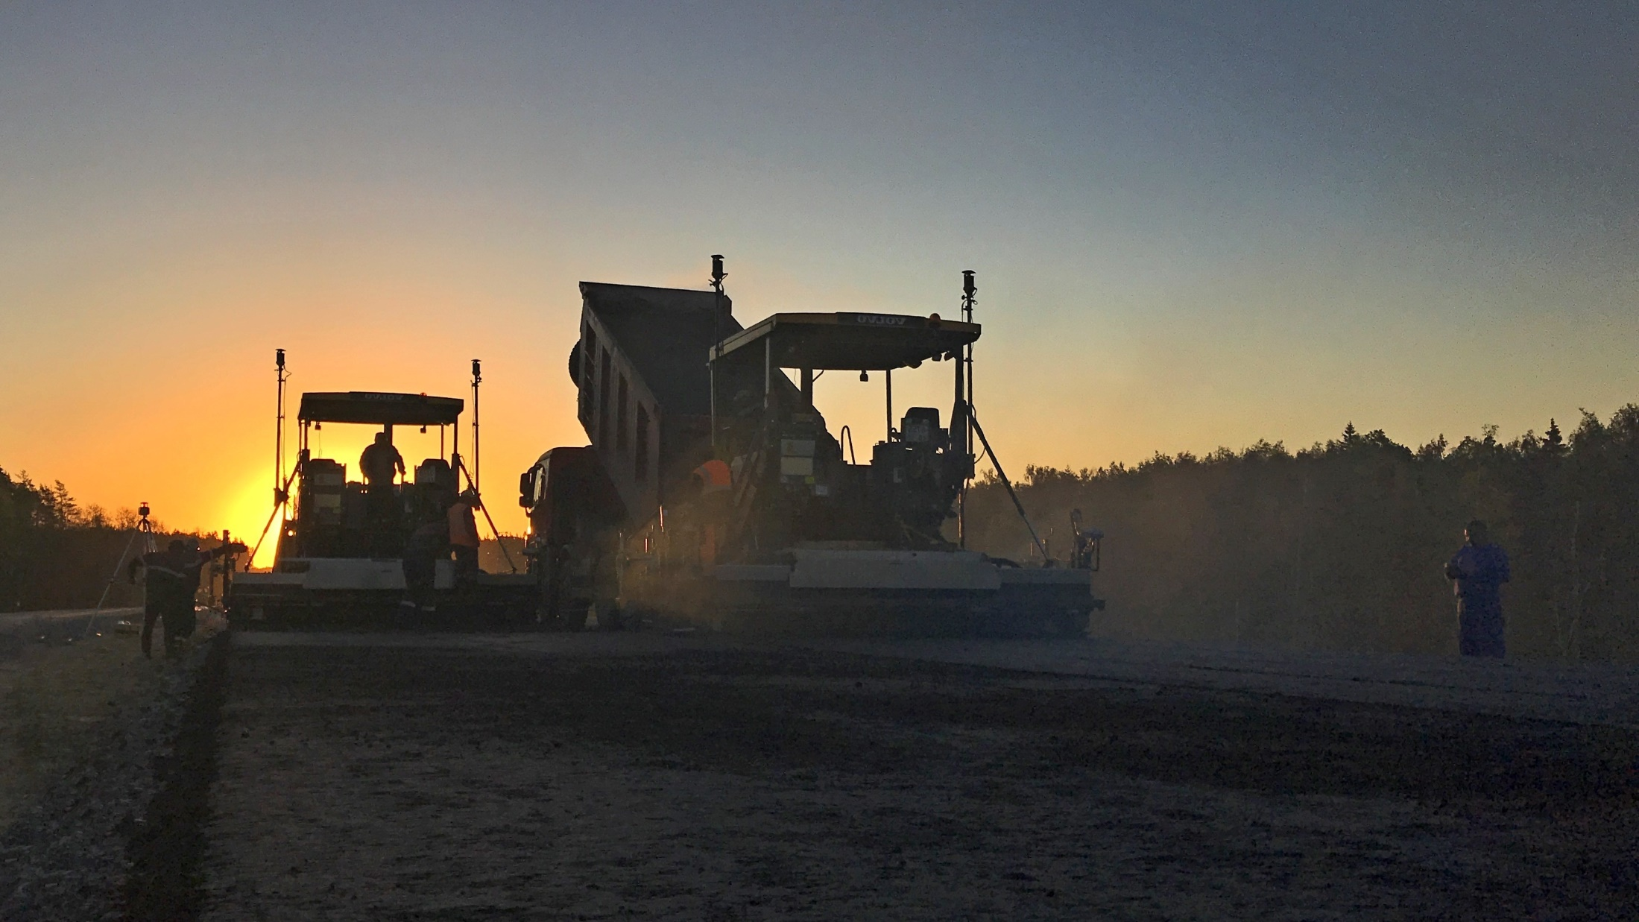
Асфальт
Укладка в соответствии с проектными отметками
Высокая ровность уже
на первых слоях
Уход от необходимости установки струны
Постоянный 3D контроль
Notes:
10

Slide 11
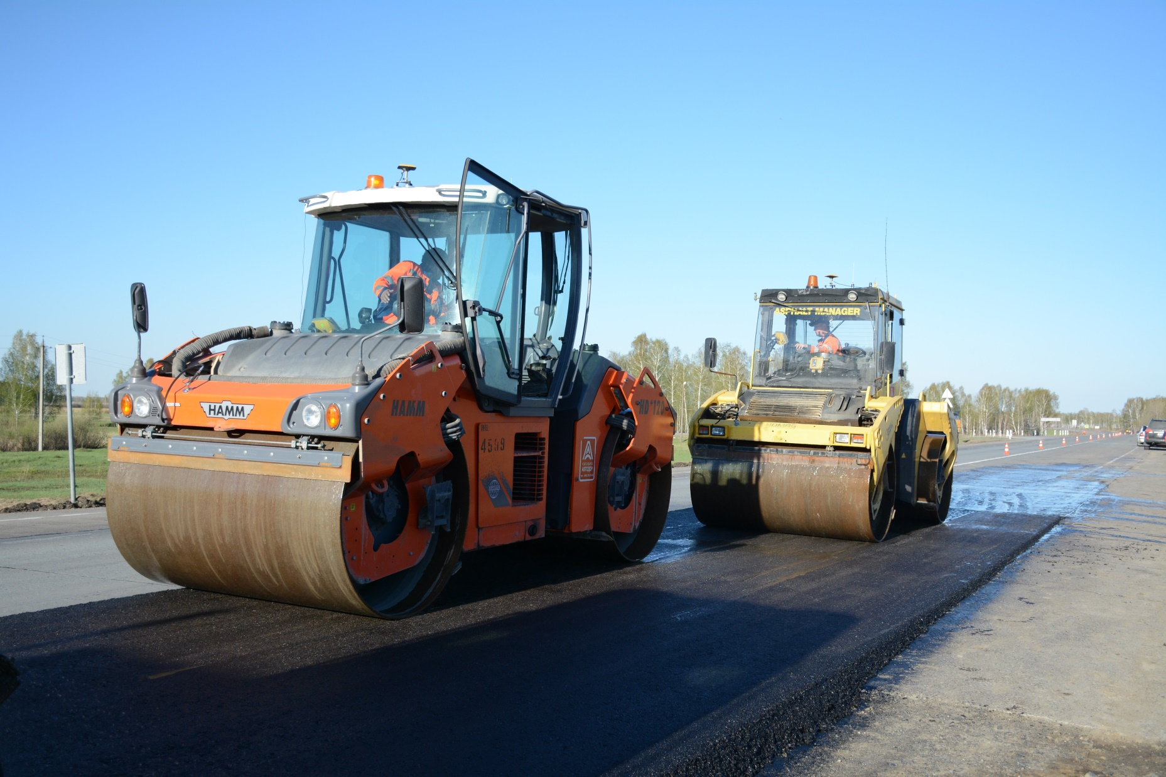
Уплотнение
Счетчик и индикация количества проходов
Контроль значений температуры и вибрации
Контроль относительной жесткости
Формирование карты уплотнения
Notes:
11

Slide 12
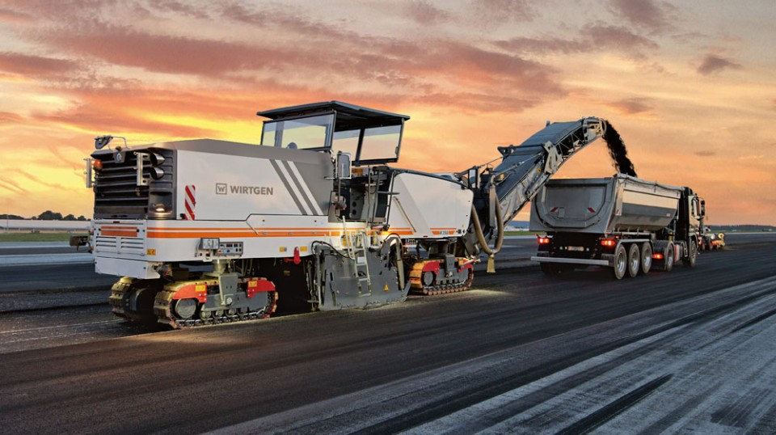
Дорожный
Ремонт
Notes:
12

Slide 13
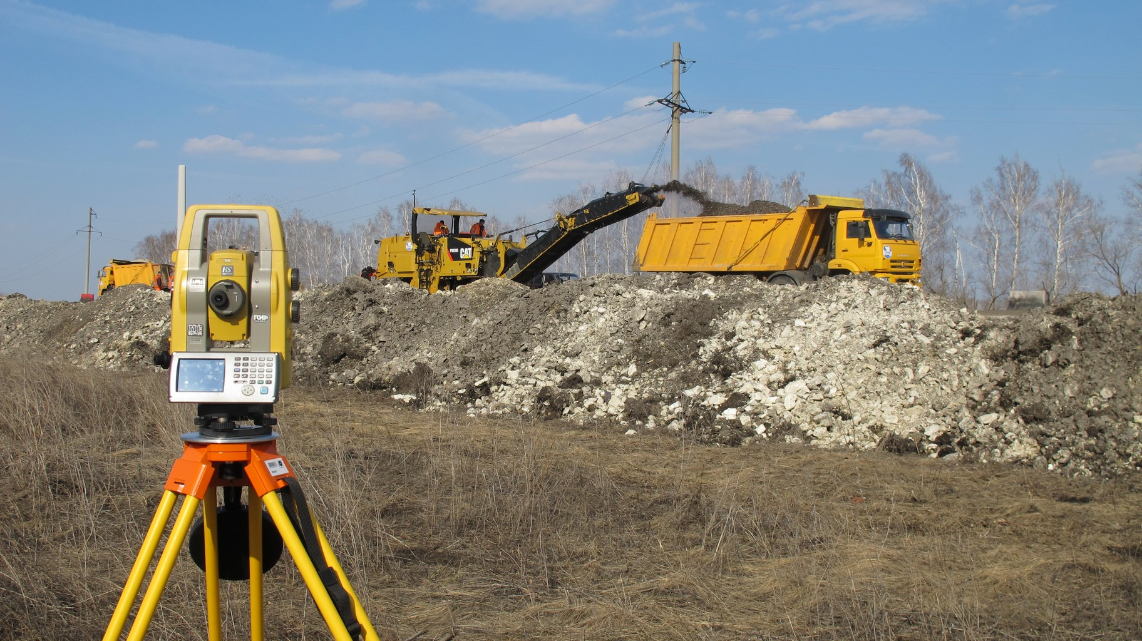
Холодное Фрезерование
Идеальная ровность для укладки асфальта
Отсутствие необходимости установки струны
Отсутствие подписей на асфальте
Мобильность при работе на небольших участках
Notes:
13

Slide 14
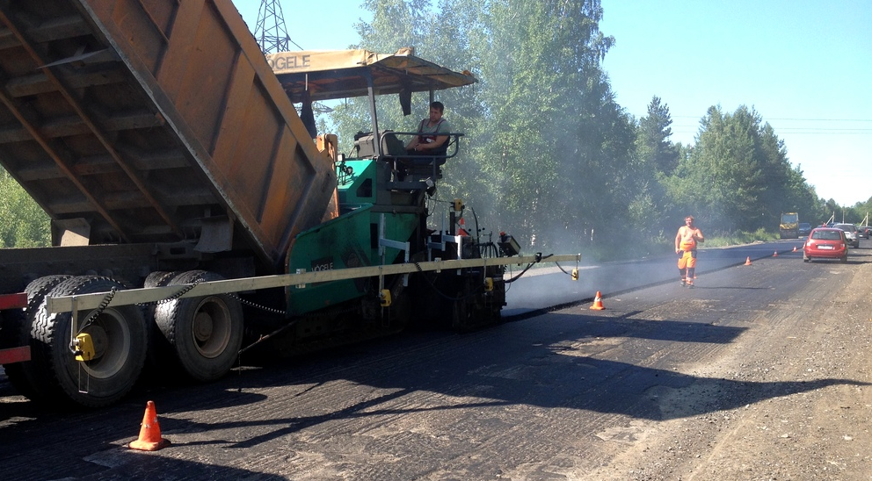
Асфальт
3D и 2D системы
Усредняющая система Topcon SAS
Сглаживание продольного профиля
Работа с различными толщинами асфальта
Notes:
14

Slide 15
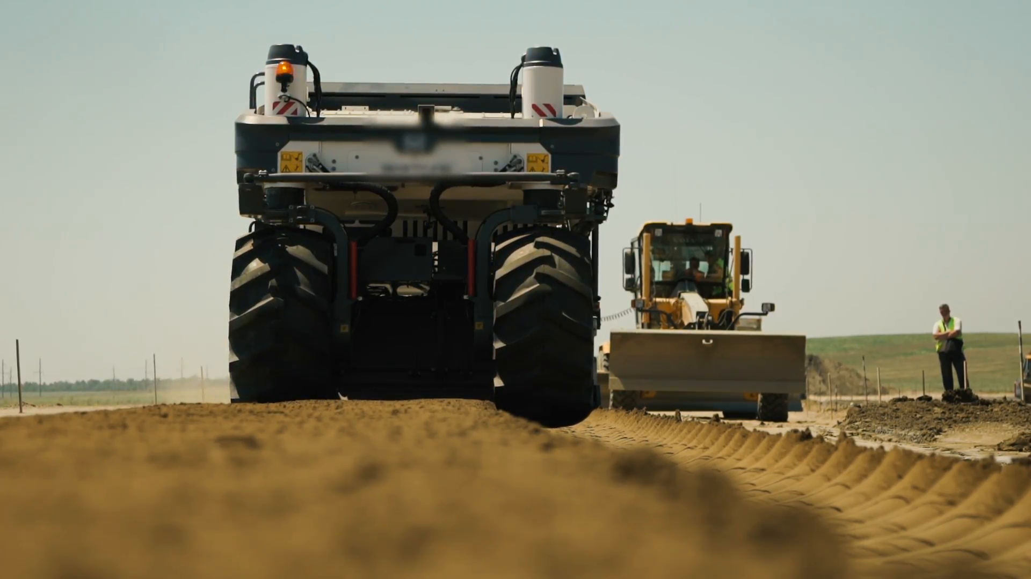
Ресайклинг
Точное профилирование материала грейдером
Возможность работы в отметках
Работа на всех марках грейдеров
Notes:
15

Slide 16
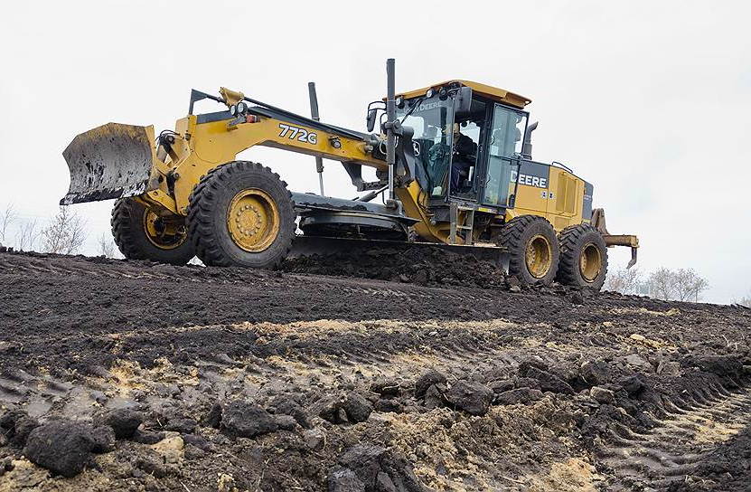
Профилирование
Автоматический контроль поперечного уклона
Учёт поворота отвала
Учёт продольного наклона машины
Точное соответствие нормативному состоянию
Notes:
16

Slide 17
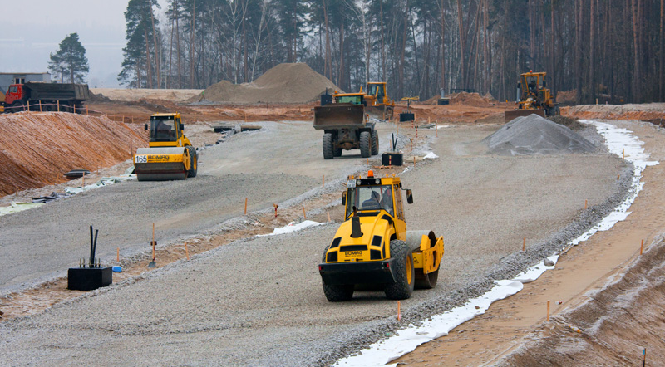
Основные
объекты
Notes:
17

Slide 18
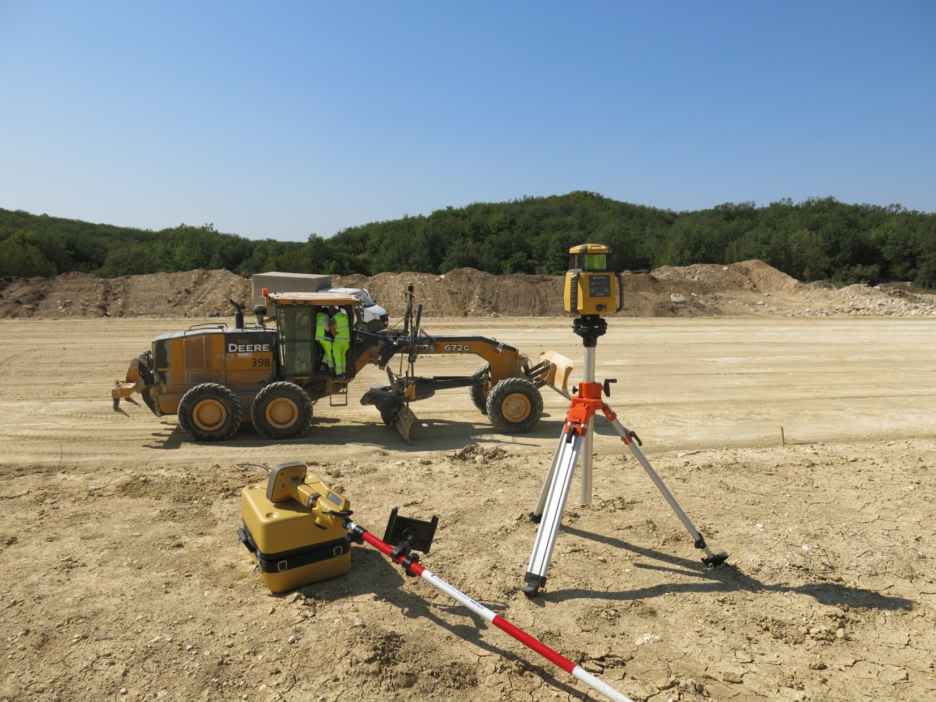
«ТАВРИДА»
Около 35 единиц с 3D системами
Бульдозеры, грейдеры, экскаваторы,
асфальтоукладчики
Технологии:
ГНСС, mmGPS, LPS
Круглосуточный сервис
Notes:
18

Slide 19
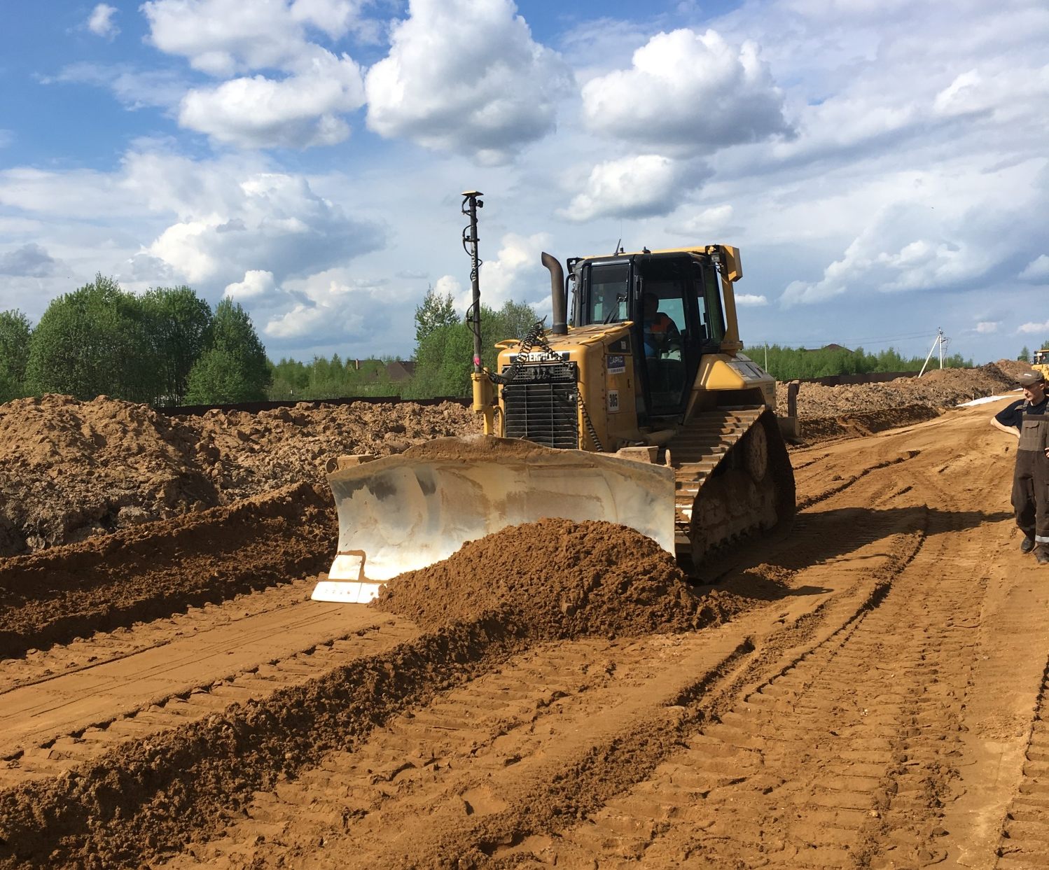
ЦКАД
Около 25 единиц с 3D системами
Бульдозеры, грейдеры, экскаваторы,
асфальтоукладчики
Технологии:
ГНСС, mmGPS, LPS
Круглосуточный сервис
Notes:
19

Slide 20
«Обход Анапы»
5 единиц
оснащенных 3D
Бульдозеры, грейдеры
Быстрый и безопасный способ сбора данных
Подробная информация о состоянии поверхности
Notes:
20

Slide 21
M11 «Москва – Санкт-Петербург»
Около 10 единиц техники
Идеальная компоновка для дорожных работ
Быстрый и безопасный способ сбора данных
Подробная информация о состоянии поверхности
Notes:
21

